Slide 1
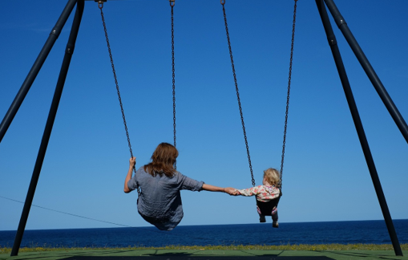
DĚTSKÉ HŘIŠTĚ S herními a WORKOUTOVÝMI prvky U FOTBALOVÉHO HŘIŠTĚ
Martin kliment

Slide 2
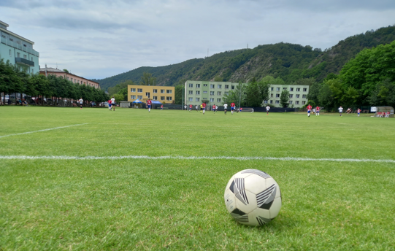
PrOČ PRÁVĚ HŘIŠTĚ V LOKALITĚ
u elektrárny?
V lokalitě není v nejbližším okolí místo pro vyžití malých dětí
Rodiče TÉŽ OCENÍ místo pro oddych a Relax
Místo se nachází v OPLOCENÉM AREÁLU FOTBALOVÝCH HŘIŠŤ
VEDENÍ DĚTÍ NÁVAZNĚ KE SPORTU
A FOTBALU☺

Slide 3
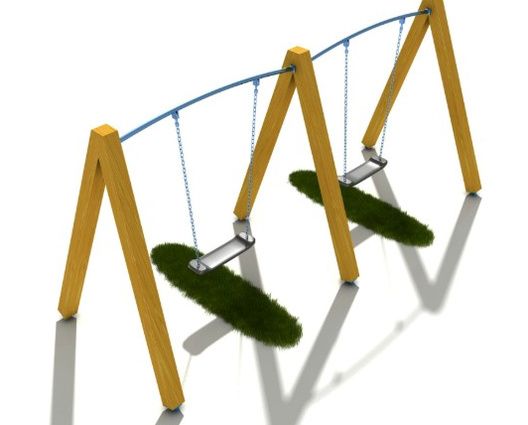
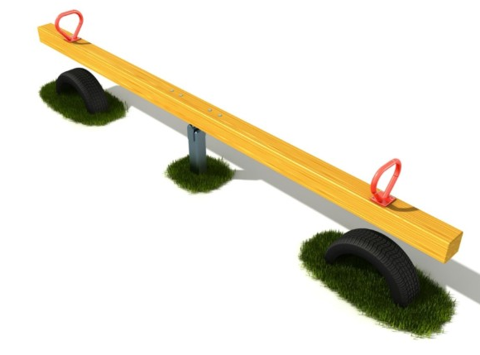
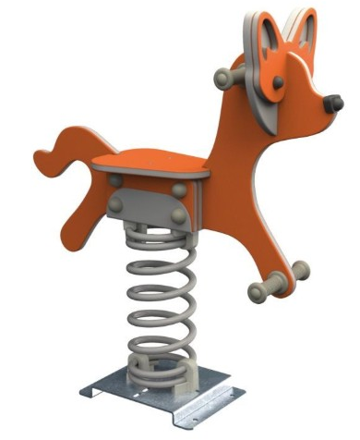
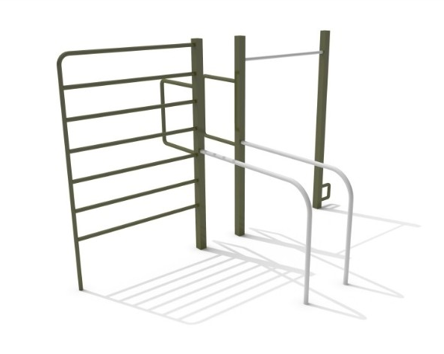
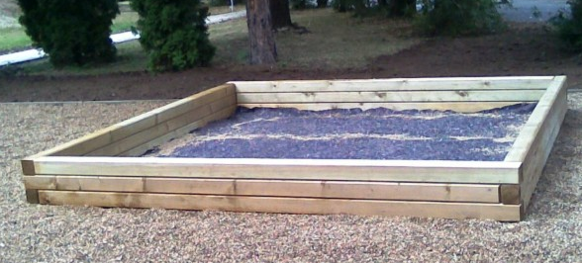
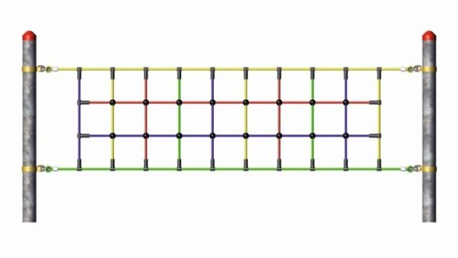
Jaké prvky budou na hřišti instalovány?
ZÁVĚSNÁ houpačka
VAHADLOVÁ HOUPAČKA
PRUŽINOVÉ HOUPADLO
ŠPLHACÍ SÍŤ – HAIGER
PÍSKOVIŠTĚ
STREET WORKOUT SESTAVA
DOPADOVÉ PLOCHY
cena ZA d+m CELKEM: 378.540 Kč vč. dph

Slide 4
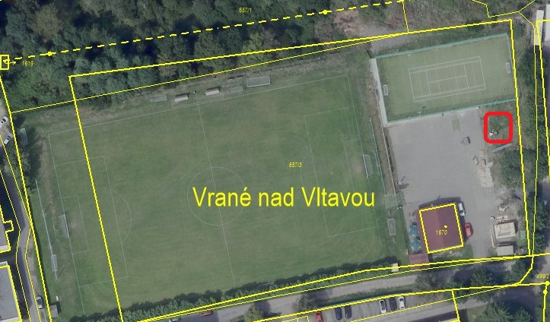
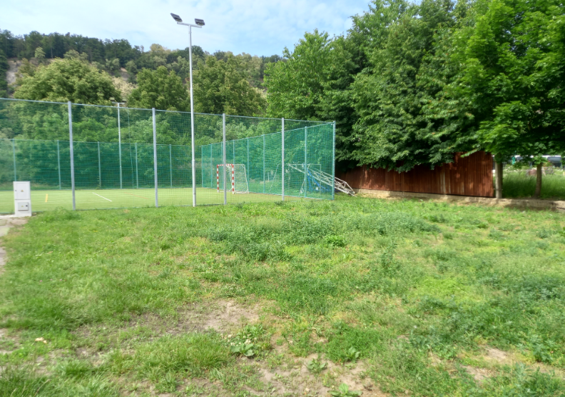
orientační poloha umístění hřiště

Slide 5
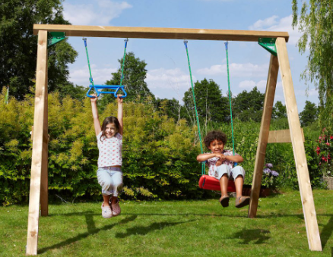
otázky a odpovědi
PROČ PRÁVĚ VEDLE FOTBALOVÉHO HŘIŠTĚ?
VHODNÝCH MÍST K UMÍSTĚNÍ NENÍ MNOHO. VÝHODOU ALE ZŮSTÁVÁ, ŽE HŘIŠTĚ BUDE DOSTATEČNĚ
VZDÁLENO OD OBYTNÉ ZÓNY (RUŠENÍ HLUKEM).
PROČ NA HŘIŠTI NEBUDE VÍCE HERNÍCH PRVKŮ?
BOHUŽEL SE DO LIMITu ČÁSTKY PAROZU VÍCE PRVKŮ NEVEJDE,
NICMÉNĚ JE LZE V BUDOUCNU DOPLNIT.
KDO BUDE HŘIŠTĚ PROVOZOVAT?
OBEC.
BUDE HŘIŠTĚ DOSTUPNÉ PRO VEŘEJNOST I MIMO DOBU PROVOZU FOTBALOVÉHO HŘIŠTĚ?
ANO, HŘIŠTĚ BUDE PŘÍSTUPNÉ PRO VEŘEJNOST DENNĚ, A I MIMO DOBU PROVOZU FOTBALOVÉHO HŘIŠTĚ.

Slide 6
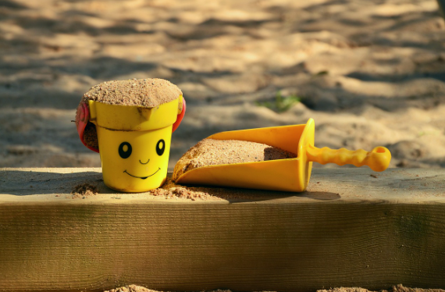
DĚKUJI VÁM ZA POZORNOST☺ MARTIN KLIMENT

